Slide 1
提高篇-强连通分量 SCC
by:hucc

Slide 2
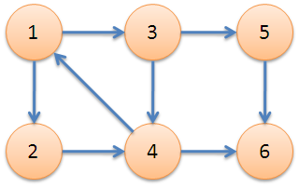
一、定义
在有向图G中，如果两个顶点u,v间存在一条u到v的路径且也存在一条v到u的路径，则称这两个顶点u,v是强连通的。
如果有向图G的任意两个顶点都强连通，称G是一个强连通图。有向非强连通图的极大强连通子图，称为强连通分量。
极大强连通子图：G是一个极大强连通子图当且仅当G是一个强连通子图且不存在另一个强连通子图G'，使得G是G'的真子集。
下图中，子图{1,2,3,4}为一个强连通分量，因为顶点1,2,3,4两两可达。{5},{6}也分别是两个强连通分量。

Slide 3
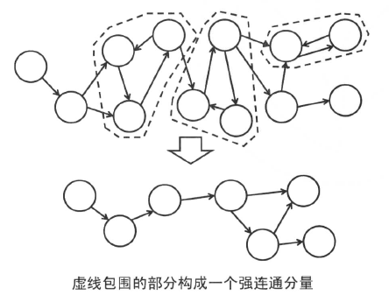
应用：若将有向图中的强连通分量都缩为一个点，则原图会形成一个DAG（有向无环图）。
证明：假设原图中存在环，那么环上的点还能接着缩成更大的强连通分量，
与强连通分量是极大的矛盾。故缩点后的图是DAG。
如下图：

Slide 4

二、Kosaraju算法
基于两次DFS的有向图强连通子图算法。
第1步：对原有向图G进行DFS，记录节点访问退出时的顺序d[i]，d[i]表示第i
个访问完的结点是d[i]；
第2步：选择具有最晚退出的顶点，对反图GT进行DFS，删除能够遍历到的顶点，
这些顶点构成一个强连通分量；
第3步：如果还有顶点没有删除，继续步骤2，否则算法结束。
举例说明：
第一次遍历的访问次序是1,2,3,4；访问完成时间顺序是3,2,1,4；
第二次遍历是按照“访问完成的顺序”从后向前的访问，所以第二次是先从4开始；然后是1,2；最后是3。

Slide 5
代码： //邻接矩阵存储
1.void dfsOne(int x)
2.{
3. vst[x]=1;
4. for(int i=1;i<=n;i++)
5. if(!vst[i]&&map[x][i])dfsOne(i);
6. d[++t]=x;
7.}
8.void dfsTwo(int x)
9.{
10. vst[x]=t; //vst[]值相同的，为同一个强连通分量
11. for(int i=1;i<=n;i++)
12. if(!vst[i]&&map[i][x])dfsTwo(i);
13.}
14.void Kosaraju()
15.{
16. int i,t=0;
17. for(i=1;i<=n;i++)
18. if(!vst[i])dfsOne(i);
19. memset(vst,0,sizeof(vst));
20. t=0;
21. for(i=n;i>=1;i--)
22. if(!vst[d[i]]){t++;dfsTwo(d[i]);}
23.}

Slide 6
显然，时间复杂度是O(n+m)。 这种算法为何是正确的呢？
首先我们记录每个节点dfs退出时的顺序，就保证了靠前的结点缩点后的拓扑序
一定靠后。
这样我们倒序dfs，就相当于缩点后拓扑序靠前的结点先dfs。
由于强连通分量在反图中仍然是强连通的，而在反图中拓扑序靠前的一定无法
达到靠后的结点。
因此该算法找到的强连通分量是正确的。
举例说明：
第一次遍历的访问次序是1,2,3,4；访问完成时间顺序是3,2,1,4；
第二次遍历是按照“访问完成的顺序”从后向前的访问，所以第二次是先从4开始；然后是1,2；最后是3。

Slide 7
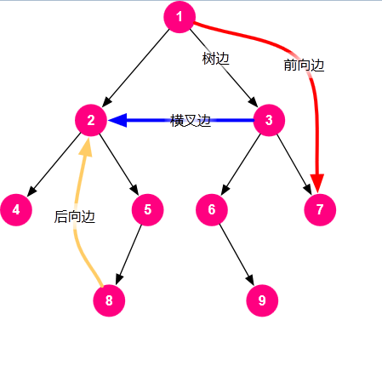
三、Tarjan算法
1.基本概念
Tarjan算法是基于对图深度优先搜索(DFS)的算法，每个强连通分量为搜索树中的一棵子树。 搜索时，把当前搜索树中未处理的结点加入一个栈，回溯时可以判断栈顶到栈中的结点是否为一个强连通分量。
DFS过程中遇到的四种边：
树枝边：DFS时经过的边，即DFS搜索树上的边
前向边：与DFS方向一致，从某个结点指向其某个子孙的边
后向边：与DFS方向相反，从某个结点指向其某个祖先的边
横叉边：从某个结点指向搜索树中另一子树中的某结点的边

Slide 8
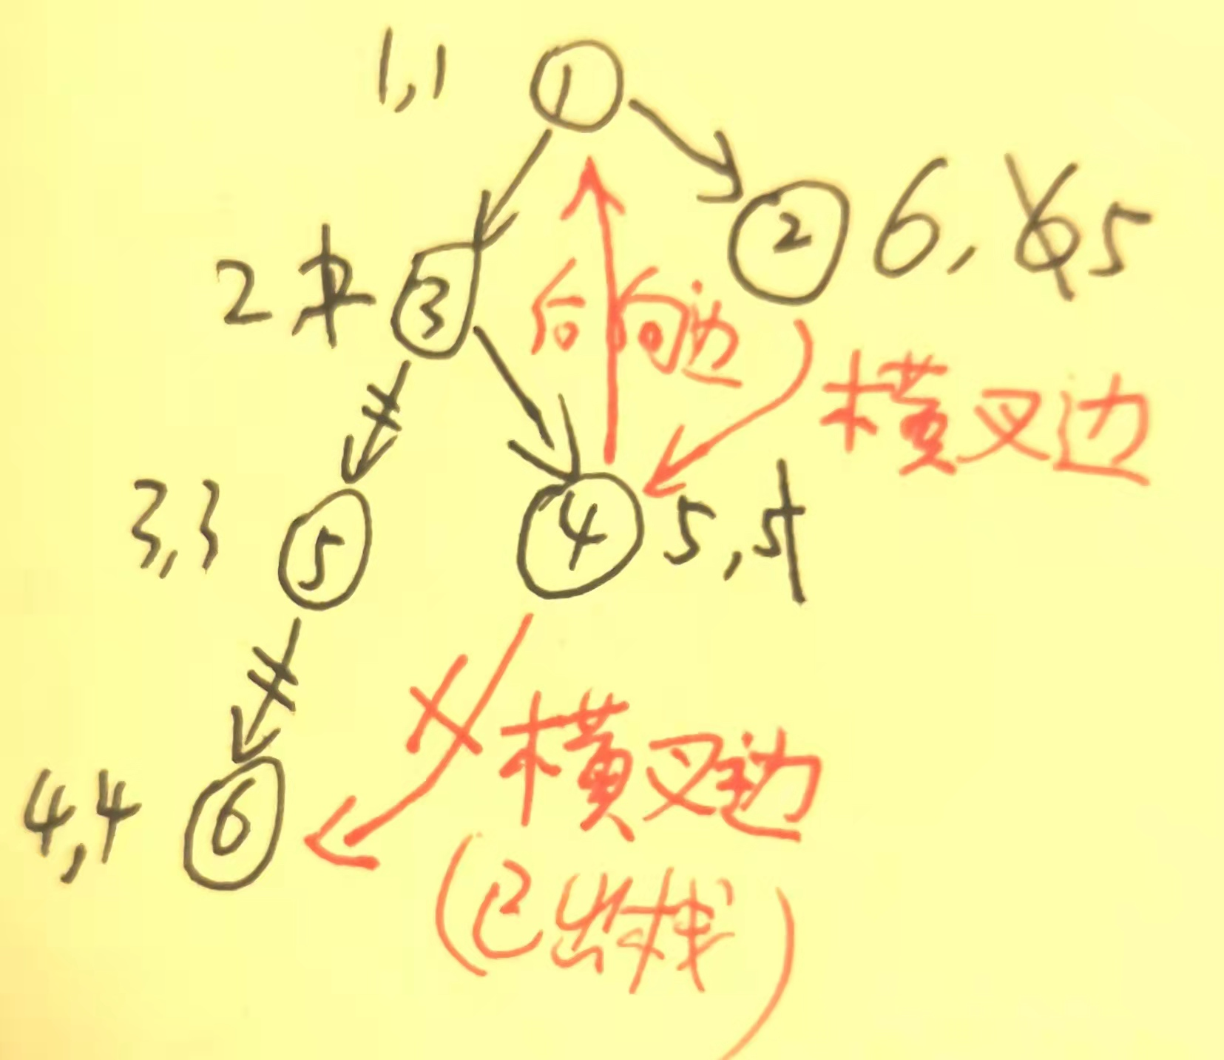
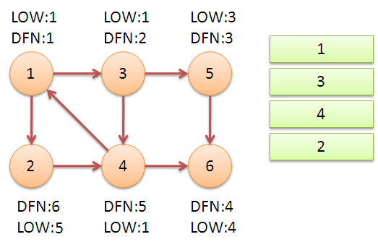
原图
深度优先搜索树
理解4种边

Slide 9
定义DFN(u)为结点u的搜索次序编号(时间戳)，Low(u)为u或u的子树能够回溯到的最早的栈中结点的DFN值。
由定义可以得出:
如果(u,v)为树枝边，u为v的父结点，则Low(u)=Min(Low(u),Low(v))
如果(u,v)为后向边或指向栈中结点的横叉边，则Low(u)=Min(Low(u),DFN(v))
(写为 Low(u)=Min(Low(u),Low(v)) 也正确。最终的Low(v)还未求出来)
当结点u的搜索过程结束后，若DFN(u)=Low(u)，则以u为根的搜索子树上所有
还在栈中的结点（即u和栈中在u之后的所有结点）是一个强连通分量，可退栈。
为什么呢，通俗地理解，若u为强连通分量的根，那么它的子孙中的最高祖宗
应该就是它本身。

Slide 10
2.算法的主要过程
①数组的初始化：当首次搜索到点u时，DFN(u)为结点u的搜索次序编号(时间戳)。
堆栈：将u压入栈顶。
②更新Low(u):
如果(u,v)为树枝边（v不在栈中），u为v的父结点，则Low(u)=Min(Low(u),Low(v))
如果(u,v)为后向边或指向栈中结点的横叉边（v在栈中），则Low(u)=Min(Low(u),DFN(v))
③如果u的子树已经全部遍历后Low(u)等于DFN(u)，则将u和栈中在u之后的所有结点弹出栈。这些出栈的元素组成一个强连通分量。
继续搜索（或许会更换搜索的起点，因为整个有向图可能分为多个不连通的部分），直到所有点被遍历。

Slide 11
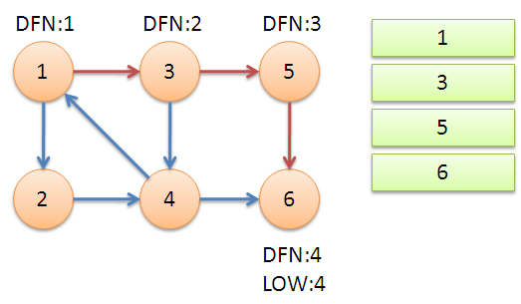
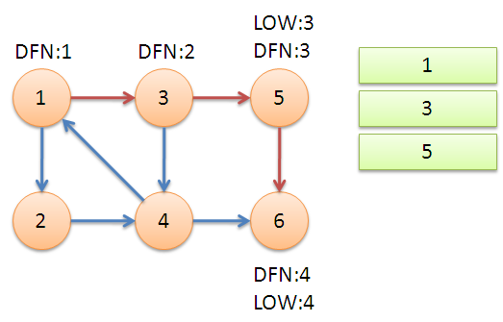
3.算法流程演示
从结点1开始DFS，把遍历到的结点加入栈中(1->3->5->6)。搜索到结点u=6时，
DFN[6]=LOW[6]，找到了一个强连通分量。退栈到u=v为止，{6}为一个强连通分量。
返回结点5，发现DFN[5]=LOW[5]，退栈后{5}为一个强连通分量。

Slide 12
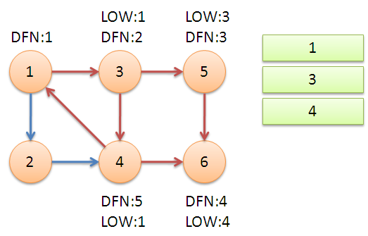
返回结点3，继续搜索到结点4，把4加入栈。发现结点4向结点1有后向边，结点1还在栈中，所以LOW[4]=1。结点6已经出栈，(4,6)是指向非栈中结点的横叉边，因此不更新LOW[4]返回3，(3,4)为树枝边，所以LOW[3]=LOW[4]=1.
继续回到结点1，最后访问结点2。访问边(2,4)，4还在栈中，所以LOW[2]=DFN[4]=5.返回1后，发现DFN[1]=LOW[1]，把栈中结点全部取出，组成一个连通分量{1,3,4,2}.

Slide 13
至此，算法结束。经过该算法，求出了图中全部的三个强连通分量{1,3,4,2},{5},{6}.
可以发现，运行Tarjan算法的过程中，每个顶点都被访问了一次，且只进出了一次栈，每条边也只被访问了一次，所以该算法的时间复杂度为O(n+m).（n表示点数，m表示边数）

Slide 14
4.核心代码
1.void Tarjan(int u) //Tarjan缩点
2.{
3. dfn[u] = low[u] = ++num;
4. st[++top] = u; //将u入栈
5. for(int i = fir[u]; i; i = nex[i]) // 枚举每一条边
6. {
7. int v = to[i];
8. if(!dfn[v]) // 如果结点v未被访问过
9. { Tarjan(v); // 继续向下找
10. low[u] = min(low[u], low[v]); //low[u]的值会被多次更新
11. }
12. else if(!co[v]) // 如果结点v还在栈内即v不属于任何强连通分量
13. low[u] = min(low[u], dfn[v]); //low[u] = min(low[u], low[v]);也正确
14. }
15. if(low[u] == dfn[u])
16. { co[u] = ++col; //co[u]值相同的所有u为同一个强连通分量。
17. while(st[top] != u)
18. { co[st[top]] = col; //将st[top]退栈，为该强连通分量中一个顶点
19. --top;
20. }
21. --top; //将u退栈
22. }
23.}

Slide 15
如果还未理解 Tarjan算法 ，可以观看如下视频：
https://www.bilibili.com/video/BV19J411J7AZ
https://www.bilibili.com/video/BV19J411J7AZ?p=2
https://www.bilibili.com/video/BV19J411J7AZ?p=3
https://www.bilibili.com/video/BV19J411J7AZ?p=4
https://www.bilibili.com/video/BV19J411J7AZ?p=5

Slide 16
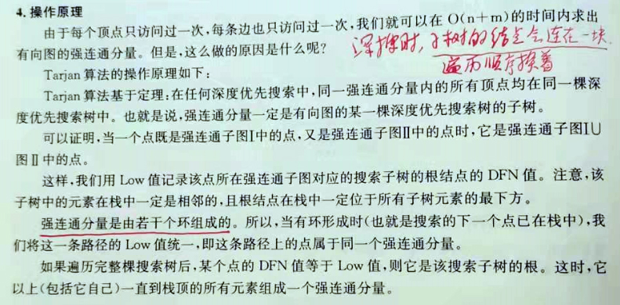

Slide 17
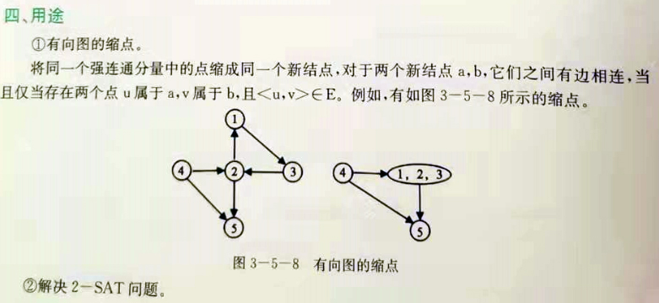

Slide 19
首先简化一下，若欢迎关系图是一个DAG(有向无环图)，则只要统计每个点的出度，出度为0的点即为受所有牛欢迎的点且只有唯一一个，因为若存在两个以上出度为0的点，它们之间不可能互相欣赏，满足不了题意。
但实际情况可能存在环，环上的顶点互相之间欣赏。此时，若环外的一头牛欣赏环内某头牛，则它必定欣赏环内所有牛；而若环内某头牛欣赏环外一头牛，则环内所有牛也必定欣赏这头牛。则我们把一个环缩成一个新点，记录这个新点的大小(环的顶点数)，这样最后还是等价为DAG，最后统计一下出度，若只有唯一一个，输出这个点的大小，若超过一个则无解。
https://blog.csdn.net/weixin_43209425/article/details/105267626

Slide 20
#include<cstdio>
#include<iostream>
using namespace std;
const int N = 1E4+10;
const int M = 5E4+10;
struct node{
int to,nxt;
}e[M];
int head[N],tot;
void add(int u,int v){
e[++tot].to=v;
e[tot].nxt=head[u];
head[u]=tot;
}
int dfn[N],low[N],dfncnt,s[N],tp;
int scc[N],sc,sz[N],n,m,out[N];
void tarjan(int u){
low[u]=dfn[u]=++dfncnt,s[++tp]=u;
for(int i=head[u];i;i=e[i].nxt){
int v=e[i].to;
if(!dfn[v])
tarjan(v),low[u]=min(low[u],low[v]);
else if(!scc[v])
low[u]=min(low[u],dfn[v]);
}
if(dfn[u]==low[u]){
++sc;
while(s[tp]!=u) scc[s[tp]]=sc,sz[sc]++,--tp;
scc[s[tp]]=sc,sz[sc]++,--tp;
}
}
int main(){
scanf("%d%d",&n,&m);
for(int i=1;i<=m;i++){
int u,v; scanf("%d%d",&u,&v);
add(u,v);
}
for(int i=1;i<=n;i++)
if(!dfn[i])
tarjan(i);
for(int u=1;u<=n;u++)
for(int i=head[u];i;i=e[i].nxt){
int v=e[i].to;
if(scc[u]==scc[v]) continue;
out[scc[u]]++;
}
int ans=0;
for(int i=1;i<=sc;i++)
if(!out[i])
if(!ans) ans=i;
else{
cout<<0;return 0;
}
cout<<sz[ans];
}

Slide 21
任意：∀
存在：∃
1
2
3
4
5
6
3组：
1,2,3
1,2,4
5,6,4

Slide 22
【算法分析】 主要算法：强连通分量，拓扑排序，DP。
首先对有向图进行缩点，使它变成一个DAG。这样原问题
就转换成求含结点最多的链的结点数和这样的链的个数。
直接拓扑排序+DP就好了。
我们把一条链的长度定义为这条链包含的结点数。
设dis[i]为以i为结束点的链的最长长度。
f[i]为以i为结束点的长度为目前dis[i]的值的链的个数。
所以我们就要在每次更新dis[i]的时候，重置f[i]=0。
并在每一次(包括第1次)遇到一条新的长度等于dis[i]的
路径时，将f[i]加一。

Slide 23
知识补充：拓扑排序
顶点活动网是一个有向无环图。因“顶点活动”的英语缩写为AOV，故简称“AOV网”。图中的顶点表示一个活动。弧表示活动间的优先关系。如果顶点u到v有一条弧，则意味着活动v必须在活动u完成后才能开始。通常用于表示一个工程。每个顶点是其中的一个子工程。弧表示子工程之间的先后关系。
由AOV网构造拓扑序列的拓扑排序算法主要是循环执行以下两步，直到不存在入度为0的顶点为止。
(1) 选择一个入度为0的顶点并输出之；
(2) 从网中删除此顶点及所有出边。
循环结束后，若输出的顶点数小于网中的顶点数，则输出“有回路”信息，否则输出的顶点序列就是一种拓扑序列。

Slide 24
#include<algorithm>
#include<iostream>
#include<cstdlib>
#include<cstring>
#include<cstdio>
#include<cmath>
using namespace std;
inline int Get(){
int x=0;
char c=getchar();
while('0'>c || c>'9') c= getchar();
while('0'<=c && c<='9') {
x=(x<<3)+(x<<1)+c-'0';
c=getchar();
}
return x;
}
const int MaxN=1e5+5;// MaxN表示最大点数
const int MaxM=1e6+5;//MaxM表示最大边数
int n, m, mo,x[MaxM],y[MaxM],ue[MaxN],si[MaxN];
int tot,de[MaxN],to[MaxM],fir[MaxN],nex[MaxM];
inline void Ins(int x,int y){ //链接一条 x -> y的边
nex[++tot]=fir[x];
fir[x]= tot;
to[tot]=y;
}

Slide 25
1
2
int num, top, col;
int dfn[MaxN],low[MaxN],st[MaxN],co[MaxN];
inline void Tarjan(int u){ //Tarjan缩点
dfn[u]=low[u]=++num;
st[++top]=u;
for(int i=fir[u];i;i=nex[i]){
int v=to[i];
if(!dfn[v]){
Tarjan(v);
low[u]= min(low[u], low[v]);
}
else
if(!co[v])
low[u]=min(low[u],dfn[v]);
}
if(low[u]==dfn[u]) {
co[u]=++col;//第col个强连通分量
++si[col];//该强连通分量中元素个数
while(st[top]!=u){
++si[col];
co[st[top]]=col;
--top;
}
--top;
}
}
缩点前
3
4
5
6
2
缩点后
3
1
1
1
2
1
5
4
1
圆圈内数字代表强连通分量的编号
圈外数字代表强连通分量中点的个数

Slide 26
int t,w;
int ans;
int e[MaxN];
int dis[MaxN];
inline bool rule(int a, int b){
if(x[a]!=x[b])
return x[a]<x[b];
return y[a]<y[b];
}
int nu[MaxM];
inline void Remove(){ //去除重边，否则会影响方案的统计
for(int i=1;i<=m;++i){
nu[i]=i;
x[i]=co[x[i]];
y[i]=co[y[i]];
}
sort(nu+1, nu+1+m, rule);
}
inline void Build(){ //缩点重建新图,并处理入度为拓扑排序做准备
tot=0;
memset(fir,0,sizeof(fir));
for(int i=1;i<=m;++i){
int z=nu[i];
if((x[z]!=y[z])&&(x[z]!=x[nu[i-1]] || y[z]!=y[nu[i-1]])) {
++de[y[z]];//入度加1
Ins(x[z],y[z]);
}
}
}
2
缩点后
3
1
1
1
2
1
5
4
1
排序前
排序后
nu[i]
1
2
3
4
5
6
x[i]
3
3
3
3
5
4
y[i]
3
3
1
2
4
2
nu[i]
3
4
1
2
6
5

Slide 27
inline void Reset(){ //拓扑排序初始入队
for(int i=1;i<=col;++i)
if(!de[i]) {
ue[++w]=i;//ue数组为入度为0的顶点数组
dis[i]=si[i];
e[i]=1;//e[i]表示以i为终点的方案数
if(dis[ans]<dis[i])
ans=i;
}
//循环比较，找出最大的dis[ans]
}
inline void Topo(){ //拓扑排序及递推
while(t<w){
int u=ue[++t];
for(int i=fir[u];i;i=nex[i]){
int v=to[i];
--de[v];
if(dis[v]<dis[u]+si[v]){ // 临时最长距离被更新,重新统计方案数
dis[v]=dis[u]+si[v];
e[v]=0;
if(dis[ans]<dis[v])ans=v;
}
if(dis[v]==dis[u]+si[v]) //满足距离条件，累加方案数
e[v]=(e[v]+e[u])%mo;
if(!de[v]) ue[++w]=v;
}
}
}
红圈内为新图的点的编号(强连通分量的编号)
圈外黑字为si[i]，即强连通分量的大小
圈外红字为最终的dis[]值
方框内黑字为方案数

Slide 28
int anss;
inline void Ask(){ //统计答案
for(int i=1;i<=n;++i)
if(dis[i] == dis[ans])
anss=(anss+e[i])%mo;
}
int main(){
n=Get(),m=Get(),mo=Get();
for(int i=1;i<=m;++i){
x[i]=Get(), y[i]=Get();
Ins(x[i], y[i]);
}
for(int i=1;i<=n;++i)
if(!dfn[i])
Tarjan(i);
Remove();
Build();
Reset();
Topo();
Ask();
printf("%d\n%d", dis[ans], anss);
return 0;
}

Slide 30
思路： 1)缩点，寻找多少个入度为0的节点。 2)max(入度为0，出度为0)
#include <bits/stdc++.h>
using namespace std;
const int N=1e2+5;
int n,dfn[N],vis[N],low[N],t,num,b[N],x,in[N],out[N];
vector<int> a[N];
stack<int> s;
void dfs(int x){
dfn[x]=low[x]=++t;
s.push(x); vis[x]=1;
for(int i=0;i<a[x].size();i++) {
int y=a[x][i];
if(!dfn[y]) {
dfs(y); low[x]=min(low[x],low[y]);
}
else if(vis[y])
low[x]=min(low[x],low[y]);
}
if(low[x]==dfn[x]) {
num++;
while(s.top()!=x) {
b[s.top()]=num;//编号
vis[s.top()]=0; s.pop();
}
b[x]=num; vis[x]=0; s.pop();
}
}
int main(){
scanf("%d",&n);
for(int i=1;i<=n;i++) {
while(scanf("%d",&x),x)
a[i].push_back(x);
}
for(int i=1;i<=n;i++)
if(!dfn[i])
dfs(i);
for(int i=1;i<=n;i++) { //新建图，缩点
for(int j=0;j<a[i].size();j++) {
int x=b[i],y=b[a[i][j]];
if(x!=y)
out[x]++,in[y]++;
}
}
int m1=0,m2=0;
for(int i=1;i<=num;i++) {
if(in[i]==0) m1++;
if(out[i]==0) m2++;
}
printf("%d\n",m1);
if(num==1) printf("0\n");//特殊
else printf("%d\n",max(m1,m2));
return 0;
}

Slide 32
//缩点以后，找入度为0的，统计入度为0的点的个数。
#include<bits/stdc++.h>
using namespace std;
int n,mapp[1010][1010];
int dfn[1010],low[1010],num,top;
int st[1010],col,co[1010],in[1010],out[1010];
void Tarjan(int u){
dfn[u]=low[u]=++num;
st[++top]=u;
for(int i=1;i<=n;i++) {
if(mapp[u][i]){
int v=i;
if(!dfn[v]) {
Tarjan(v);
low[u]=min(low[u],low[v]);
}
else if(!co[v])
low[u]=min(low[u],dfn[v]);
}
}
if(low[u]==dfn[u]) {
co[u]=++col;
while(st[top]!=u) {
co[st[top]]=col;
--top;
}
--top;
}
}
int main(){
scanf("%d",&n);
int i,j,t;
for(i=1;i<=n;i++){
for(j=1;j<=n;j++) {
scanf("%d",&t);
mapp[i][j]=t;
}
}
for(i=1;i<=n;i++)
if(!dfn[i])
Tarjan(i);
//构造新图
for(i=1;i<=n;i++) {
for(j=1;j<=n;j++) {
if(mapp[i][j]) {
if(co[i]==co[j])continue;
in[co[j]]++;
//out[co[i]]++;
}
}
}
int ans=0;
for(i=1;i<=col;i++){
if(in[i]==0)ans++;
}
printf("%d\n",ans);
return 0;
}

Slide 34
注意：“每个间谍分别用 1 到 n的整数来标识”，但是输入的间谍可能不是1-n全覆盖的， 若是某些间谍是独立的，而且他还不能被收买，那就简单了， 所以从1-n开始tarjan，条件是(!dfn[i]&&可以被收买)，在tarjan的过程中，求出每个强连通分享的对应的最小的钱数。
那么tarjan完，我们再看看有谁的dfn还是0，有的话就NO，
然后，剩下的点，都能被收买，缩点后，找入度为0的点，并把其对应的最小金额求出。
https://blog.csdn.net/m0_37579232/article/details/90345939

Slide 35
#include<iostream>
#include<cstring>
using namespace std;
#define ll long long
typedef pair<ll,int>P;
const int INF=0x3f3f3f3f;
const int N=3005,mod=1e9+7;
int head[N],cnt;
int dfn[N],low[N],sta[N],vis[N],fa[N],tot,inx,number;
int money[N],mymin[N];
struct A{
int to,nex;
}edge[3*N];
int in[N];
void add(int from,int to){
edge[cnt].to=to;
edge[cnt].nex=head[from];
head[from]=cnt++;
}
void tarjan(int u){
dfn[u]=low[u]=++tot;
sta[++inx]=u;
vis[u]=1;
for(int i=head[u];i!=-1;i=edge[i].nex){
int v=edge[i].to;
if(!dfn[v]){//v点没被访问过
tarjan(v);
low[u]=min(low[u],low[v]);
}
else if(vis[v]){//被访问过，且在队列里
low[u]=min(low[u],dfn[v]);
}
}
if(dfn[u]==low[u]){
do{
int t=sta[inx--];
vis[t]=0;
fa[t]=number;
if(money[t]!=-1)
mymin[number]=min(mymin[number],money[t]);
}while(sta[inx+1]!=u);
number++;
}
}

Slide 36
int main(){
int n,p,r,t;
int a,b;
scanf("%d%d",&n,&p);
memset(head,-1,sizeof(head));
memset(money,-1,sizeof(money));
memset(mymin,INF,sizeof(mymin));
for(int i=1;i<=p;i++){
scanf("%d%d",&a,&b);
money[a]=b;
}
scanf("%d",&r);
for(int i=1;i<=r;i++){
scanf("%d%d",&a,&b);
add(a,b);
}
for(int i=1;i<=n;i++){
if(!dfn[i]&&money[i]!=-1){
tarjan(i);
}
}
for(int i=1;i<=n;i++){
if(!dfn[i]){
printf("NO\n%d\n",i);
return 0;
}
for(int j=head[i];j!=-1;j=edge[j].nex){
int p=edge[j].to;
if(fa[i]!=fa[p]){
in[fa[p]]++;
}
}
}
printf("YES\n");
int sum=0;
for(int i=0;i<number;i++){
if(in[i]==0){
sum+=mymin[i];
}
}
printf("%d\n",sum);
}

Slide 38
对于本题中的强盗，如果在一个强连通分量中必定能将强连通分量中的ATM机的钱抢完（每个结点都强连通，并且一条边可以走很多次），所以对原图计算强连通分量并缩点，变成一张有向无环图，定义边权为本结点所代表的强连通分量中的ATM机的钱的总数，再在这张有向无环图中求最长路（起始结点的最长路径设置为当前节点代表的强连通分量的金额和）。
有向无环图求最长路有很多办法，此处使用的是图论最短路 / 最长路的SPFA算法。
不过可以考虑建立超级原点 0 ，让每一个含酒吧的强连通分量向0连边可以简化枚举步骤

Slide 39
#include <cstdio>
#include <cstring>
#include <algorithm>
#include <queue>
using namespace std;
const int N = 1500000 ;
int n, m;
int e[N], ne[N], w[N], h[N], idx, dis[N];
int dfn[N], low[N] ,timestamp;
int stk[N],in_stk[N], top;
int id[N],scc_cnt, scc_size[N];
int st[N];
int S,P;
int cost[N], vis[N];
int hs[N],ws[N];
int dout[N];
bool in_que[N];
void add(int a,int b){
e[idx] = b; ne[idx] = h[a]; h[a] = idx++;
}
void add2(int a,int b,int c){
e[idx]=b;ws[idx]=c;ne[idx]=hs[a];hs[a]=idx++;
}
void tarjan(int u){
dfn[u] = low[u] = ++timestamp;
stk[++top] = u; in_stk[u] = 1;
for(int i = h[u]; ~i ;i = ne[i]){
int j = e[i];
if(!dfn[j]){
tarjan(j);
low[u] = min(low[u], low[j]);
}
else if(in_stk[j]){
low[u] = min(low[u], dfn[j]);
}
}
if(dfn[u] == low[u]){
++scc_cnt;
int y;
do{
y = stk[top--];
in_stk[y] = 0;
id[y] = scc_cnt;
cost[scc_cnt] += w[y];
vis[scc_cnt] |= st[y];
} while (y != u);
}
}
86分

Slide 40
int ans = 0;
void spfa(){
queue <int> q;
q.push(id[S]);
in_que[id[S]] = 1;
while(q.size()){
int t = q.front();
q.pop();
in_que[t] = 0;
for(int i = hs[t]; ~i; i = ne[i]){
int j = e[i];
if(dis[j] < dis[t] + ws[i]){
dis[j] = dis[t] + ws[i];
if(!in_que[j]){
in_que[j] = 1;
q.push(j);
}
}
}
}
ans = dis[0];
}
int main(){
scanf("%d %d",&n,&m);
memset(h, -1, sizeof(h)); memset(hs,-1,sizeof(hs));
while(m--){
int a, b; scanf("%d %d",&a,&b); add(a, b);
}
for(int i = 1;i <= n; i++){
scanf("%d",&w[i]);
}
scanf("%d %d",&S,&P);
for(int i = 1; i <= P; i++){
int x; scanf("%d",&x); st[x] = 1;
}
for(int i = 1; i <= n; i++){
if(!dfn[i]) tarjan(i);
}
for(int i = 1; i <= n; i++){
for(int j = h[i]; ~j; j = ne[j]){
int k = e[j]; int a = id[i], b = id[k];
if(a != b){
add2(a, b, cost[a]); dout[a]++;
}
}
}
for(int i = 1; i <= scc_cnt; i++){
if(vis[i]) add2(i, 0, cost[i]);
}
spfa();
printf("%d",ans);
return 0;
}

Slide 42
2-SAT 模板题
首先，我们先确立边的关系。
我们令一条有向边的意义：x->y表示如果选择了x就必须选y。
如果a、b是同一党派，c、d是同一党派。
若a与c彼此厌恶(互掐)，那么选了a就必定选d，选了c就必定选b。
(选b c 不讨论)
假如有2个党派，其中(1,3)、(1,4)、(2,3)、(2,4)互掐。很明显，无法组成委员会。
由于(1,3)互掐，得出1->4 3->2；由于(1,4)互掐，得出1->3 4->2
由于(2,3)互掐，得出2->4 3->1；由于(2,4)互掐，得出2->3 4->1
由红色部分得出(1,3,4)属于同一个强连通分量的一部分。它意味着，只要选了3，就必定会选4；只要选了4，就必定会选3。而实际上3和4不能同时选。因此，在这种情况下构成的图，若同一党派的两个人出现在同一强连通分量里面，那么肯定不能创立委员会。

Slide 43
#include <bits/stdc++.h>
using namespace std;
int n,m,x,y;
int low[20005],dfn[20005],co[20005],tot,num;
int cnt,head[20005];
struct node{
int to,nxt;
} a[40005];
void add(int x,int y){
int w=(y%2)?y+1:y-1,v=(x%2)?x+1:x-1;
a[++cnt].to=w,a[cnt].nxt=head[x],head[x]=cnt;
a[++cnt].to=v,a[cnt].nxt=head[y],head[y]=cnt;
}
stack<int> st;
void tarjin(int k){
low[k]=dfn[k]=++tot,st.push(k);
for(int i=head[k]; i; i=a[i].nxt)
if(!dfn[a[i].to]) tarjin(a[i].to),low[k]=min(low[k],low[a[i].to]);
else if(!co[a[i].to]) low[k]=min(low[k],dfn[a[i].to]);
if(low[k]==dfn[k]) {
co[k]=++num;
while(st.top()!=k) co[st.top()]=num,st.pop();
st.pop();
}
}

Slide 44
int main()
{
scanf("%d%d",&n,&m);
for(int i=1; i<=m; i++) scanf("%d%d",&x,&y),add(x,y);
for(int i=1; i<=2*n; i++) if(!dfn[i]) tarjin(i);
for(int i=2; i<=2*n; i+=2)
//如果两个人在同一组就不行了（因为都必须同时被选/被不选）
if(co[i-1]==co[i])
{
printf("NIE\n");
return 0;
}
//如果不然就选号码比较小的那一个，这样就一定能确定你选的是对的。
//（由于Tarjin的序是反拓扑序，因此选小的关系到的就越少，就是对的）
for(int i=2; i<=2*n; i+=2)
if(co[i-1]<co[i]) printf("%d\n",i-1);
else printf("%d\n",i);
return 0;
}
为啥选小的？ 例如，1和3互掐，会得到1->4 和 3->2 两条边，Tarjan后，co[4]=1,co[1]=2,co[2]=3,co[3]=4。
因为co[1]<co[2]，选1；co[3]>c[4]，选4；最终选1和4，是不冲突的。
(co[4]小，跟4冲突的肯定少。)

Slide 45
谢谢观赏

